Slide 1

Procjena ponašanja postojećih zgrada pri djelovanju potresa
HRVATSKA KOMORA INŽENJERA GRAĐEVINARSTVA
Dani Hrvatske komore inženjera građevinarstva Opatija, 2019.
Mario Uroš, Marta Šavor Novak, Josip Atalić, Snježan Prevolnik, Marijan Herak i Damir Lazarević
Mario Uroš, Marta Šavor Novak, Josip Atalić (doc. dr. sc.), prof. dr. sc. Damir Lazarević,
Sveučilište u Zagrebu, Građevinski fakultet, Zagreb
prof. dr. sc. Marijan Herak, Snježan Prevolnik, dipl. ing. geofizike,
Sveučilište u Zagrebu, Prirodoslovno-matematički fakultet, Zagreb
Notes:
1

Slide 2
Uvod
zgrada izgrađena pedesetih godina u Zagrebu, Po+P+8, visina 33,5 m
tlocrtne dimenzije 30,00/14,60 m
okvirni sustav u prizemlju
ostale etaže, AB stupovi i betonski zidovi (40 cm) unutar AB serklaža
klasični način gradnje, predgotovljeni fasadni elementi, trakasti temelji, sitnorebričasti strop, tlačna betonska ploča 5 cm (dijafragma)
MB300 i MB160, glatka armatura GA240/360

Slide 3
Uvod
površina zidova u prizemlju
2,6% u y smjeru i 2,5% u x smjeru
površina zidova na 1. katu
3,3 % u y smjeru i 0,86 % u x smjeru
poprečni zidovi malim dijelom sudjeluju u uzdužnoj krutosti
fasadni sustav panela ima određenu krutost i djeluje povoljno
zgrada ne zadovoljava kriterij pravilnosti po visini i u tlocrtu
stupovi prizemlja 80/155 i 80/280 cm

Slide 4
Uvod
armatura stupova je od 4Φ14 do 4Φ20m, vilice uglavnom Φ6/25 (30) cm
armatura serklaža koji omeđuju betonske zidove je 4Φ12
armatura zidova - mreže Φ6/20 uz dodatne šipke na uglovima
posmična nosivost elemenata kritična
razmak razdjelnice oko 1 cm, nisu potresne razdjelnice - zapunjene

Slide 5
Opis numeričkog modela
nelinearna statička i dinamička metoda vremenske diskretizacije uz primjenu zapisa ubrzanja tla
razorna ispitivanja svojstava materijala nisu provedena
proračunom se kontroliraju pomaci konstrukcije, lokalna duktilnost kritičnih elemenata, mehanizmi sloma te granična stanja
raspucavanje poprečnih presjeka prilikom potresa
otvaranje plastičnih zglobova - krivulje ponašanja plastičnih zglobova
za svaki element definirana granična stanja na krivulji ponašanja

Slide 6
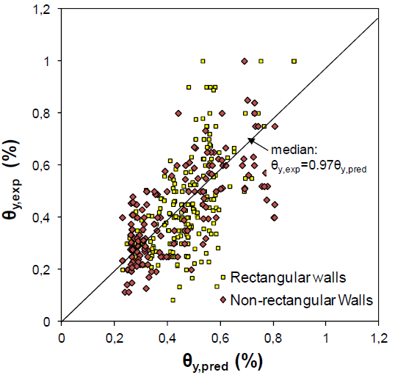
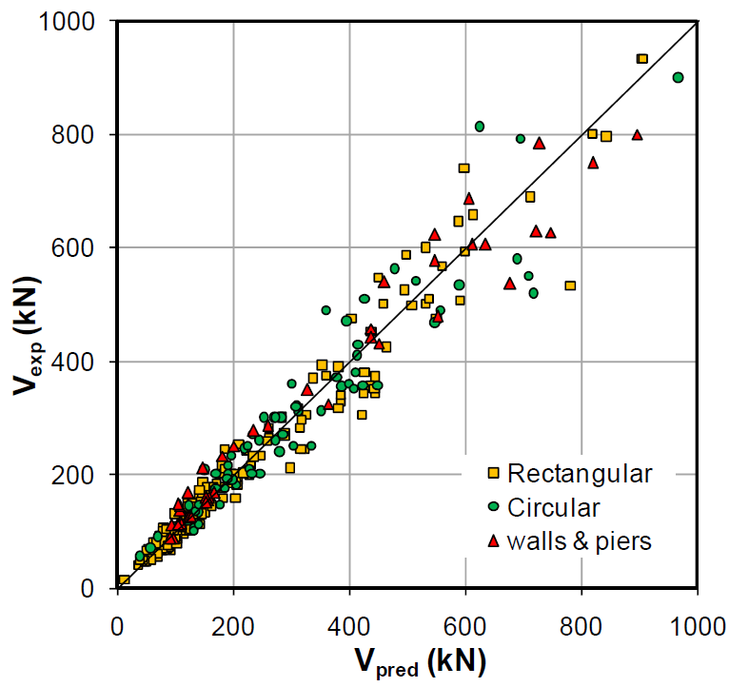
Opis numeričkog modela
Fardis et al.
Zidovi HRN EN 1998-3:2005
Otpornost na posmik (cikličko opterećenje) HRN EN 1998-3:2005

Slide 7
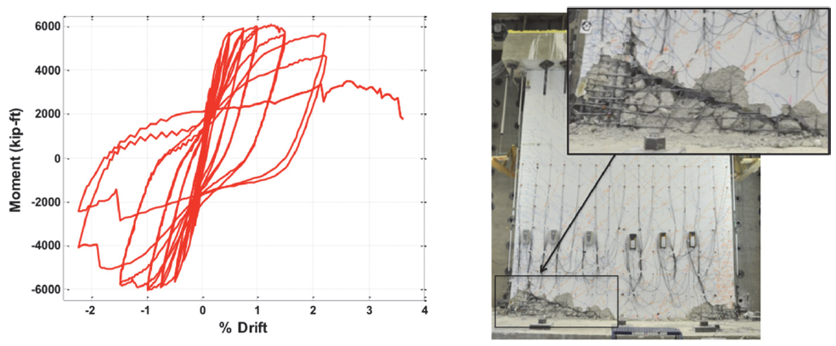
Opis numeričkog modela
Rezultati eksperimenta
Behrouzi et al., 2015

Slide 8
Dinamički parametri konstrukcije
uzeto u obzir raspucavanje nosivih elemenata
T₁=0,871 s, T₂=0,626 s i T₃=0,457 s
ukupna težina zgrade od 41000 kN na razini prizemlja

Slide 9
Metoda postupnog guranja
oblici opterećenja (konstantno, linearno, oblici titranja itd.)
stanja konstrukcije za početno raspucavanje, stanje ograničenog oštećenja (IO), stanje znatnog oštećenja (LS) i stanje blizu rušenja (CP)
stanje je određeno ponašanjem primarnih nosivih elemenata ovisno o deformacijskim kriterijima (otkazivanjem takvog elementa postoji opasnost od djelomičnog urušavanja stropne konstrukcije)
nije razmatran utjecaj razdjelnice i susjedne zgrade
U kritičnom smjeru opterećenje se preuzima samo uzdužnim betonskim zidovima jezgre, serklažima i armiranobetonskim stupovima u kojima značajno nedostaje uzdužne i poprečne armature.

Slide 10
Metoda postupnog guranja – smjer x
približno linearno do 400 kN (1 %)
stanje ograničenog oštećenja - 850 kN (2,1 %)
stanje znatnog oštećenja - 1100 kN (2,7 %) - narušena nosivost
djelomično urušavanje ploče 3. kata - 1150 kN (2,8 %)

Slide 11
Metoda postupnog guranja – smjer y
linearno ponašanje -1500 kN (3,7 %) - inicijalno raspucavanje ranije
značajan utjecaj torzije u odzivu konstrukcije za smjer y
kritična rubna os, rubni betonski zid i okolni AB serklaži na 1. katu
značajan nedostatak nosivih elemenata u smjeru x (2,5 puta kritičniji)

Slide 12
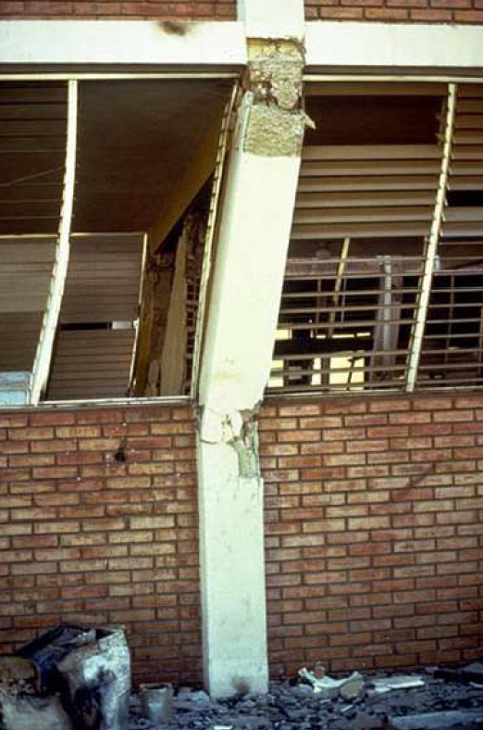
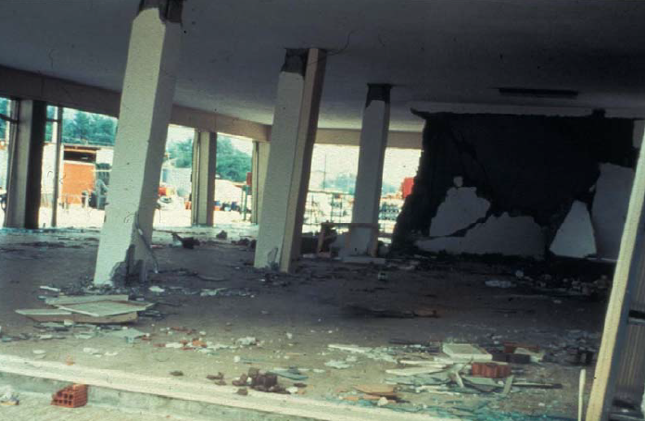
Karakteristični mehanizmi sloma

Slide 13
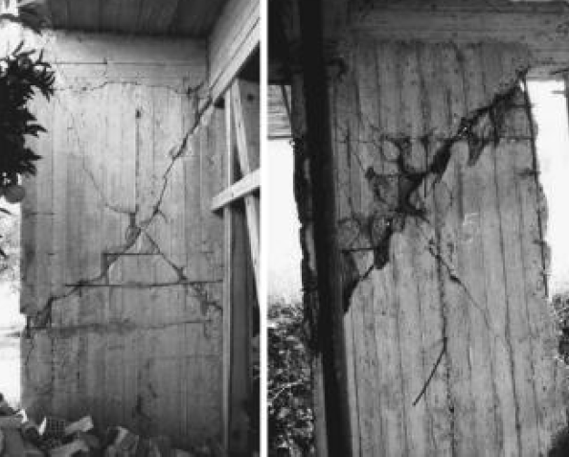
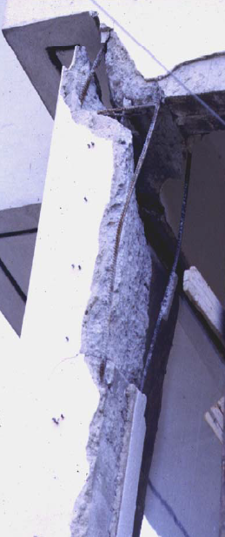
Karakteristični mehanizmi sloma

Slide 14
Nelinearni dinamički proračun primjenom vremenskog zapisa
zapisi ubrzanja temeljnog tla u vremenu različitog intenziteta - tlo tipa B
faktor važnosti je II (γ=1), pretpostavljeno je viskozno prigušenje od 5%
akcelerogram čiji spektar odziva odgovara spektru iz EC8 (Tip 1 i Tip 2)

Slide 15
Nelinearni dinamički proračun primjenom vremenskog zapisa
Deterministički (realni) scenariji potresa za PP 95 godina su sljedeći:
epicentralna udaljenost D = 10 km, dubina žarišta h = 10 km, magnituda M = 5,7
epicentralna udaljenost D = 15 km, dubina žarišta h = 5 km, magnituda M = 6,0
epicentralna udaljenost D = 25 km, dubina žarišta h = 12 km, magnituda M = 6,6
Za slabije potrese, vrijednost PGA = 0,1g, 3 det. scenarija potresa:
epicentralna udaljenost D = 5 km, dubina žarišta h = 5 km, magnituda M = 4,8
epicentralna udaljenost D = 10 km, dubina žarišta h = 10 km, magnituda M = 5,1
epicentralna udaljenost D = 25 km, s dubina žarišta h = 12 km, magnituda M = 6,0
Potrebna je određena razina točnosti podataka o geometriji, mehaničkim svojstvima materijala i konstrukcijskim detaljima (faktor povjerenja)

Slide 16
Nelinearni dinamički proračun - EC 0,1g
posmični slom zida ili stupa, relativni pomak kata
kritični element je betonski zid jezgre postavljen u smjeru x
relativni pomak 3. kata i kritičnog uzdužnog zida je 5,5 mm
zid brzo dosegne svoju nosivost - preraspodjela na druge
procijenjena sposobnost deformacije zida je 10 mm
nije iscrpljena otpornost elementa pa time ni konstrukcije
dosegnuto je stanje ograničenog oštećenja (IO)

Slide 17
Nelinearni dinamički proračun - DET 0,1g
relativni pomak 3. kata i kritičnog uzdužnog zida za potres je 2,2 mm
procijenjena sposobnost deformacije kritičnog zida od 10 mm osigurava da nije iscrpljena otpornost elementa
za razliku od EC potresnog zapisa u ovom slučaju nije dosegnuto stanje ograničenog oštećenja (IO)

Slide 18
Nelinearni dinamički proračun - DET 0,1g
uzdužni pomak se ne vrati u početnu vrijednost nakon djelovanja potresa
sustavna plastifikacija i popuštanja elemenata, histereza kritičnog elementa nije centrirana
zaostali pomak od 10 mm nije značajan na visinu zgrade od oko 33 m
nema značajnog utjecaja torzije (smjer y krući i ima veću nosivost)
pomak rubne točke na razdjelnici – dolazi do sudaranja dilatacija

Slide 19
Nelinearni dinamički proračun - EC95
relativni pomak 3. kata i kritičnog uzdužnog zida je 13,5 mm
kritični zid prekoračuje nosivost i sposobnost deformacije od 10 mm
otkazivanje krit. zida i moguće urušavanje stropne konstrukcije 3. kata
ovim potresnim scenarijom je dosegnuto granično stanje blizu rušenja

Slide 20
Nelinearni dinamički proračun - EC95 (50%)
relativni pomak 3. kata i kritičnog uzdužnog zida je 3,0 mm
nije dosegnuto stanje ograničenog oštećenja

Slide 21
Rezultati
mehanizmi otkazivanja i kritični elementi isti za statiku i dinamiku
razina poprečne sile za smjer x značajno manja od one za smjer y
veći periodi u smjeru x koji nisu značajno pobuđeni – spektri pobude
za EC 0,1g vršne vrijednosti poprečne sile u x smjeru idu do 2000 kN što je veće od nosivosti dobivene statičkom metodom (1150 kN)
lokalni ekstremi ne moraju nužno nepovoljno djelovati na konstrukciju - to ovisi o nizu drugih parametara: duktilnost elemenata, prigušenje, frekvencijski spektar pobude, periodi konstrukcije itd.
faktor ponašanja je relativno mali zbog neadekvatno izvedenih detalja armiranja, a i puno betonskih zidova bez armature
pokazano je da zgrada ipak ima određenu razinu duktilnosti, pa bi propisana vrijednost u iznosu od q=1,5 mogla biti opravdana

Slide 22
Zaključak
kritična etaža za smjer x je 3. kat dok je za smjer y 1. kat
otkazivanje konstrukcije počinje otvaranjem posmičnog plastičnog zgloba u betonskim zidovima jezgre
rubna os zgrade koja je udaljenija od jezgre je značajno opterećena zbog torzijskih efekata koji nastaju uslijed nepravilnosti u tlocrtu
u stupovima, serklažima i zidovima znatno nedostaje armature te detalji armiranja nisu primjereni gradnji u seizmički aktivnom području
iako postoje određena razina duktilnosti kritičnih elemenata, može se reći da do otkazivanja dolazi bez prethodne najave i upozorenja
nedostatak zidova u uzdužnom smjeru (visoki periodi titranja)
dolazi do sudaranja zgrada - amplituda pomaka od oko 10 mm

Slide 23
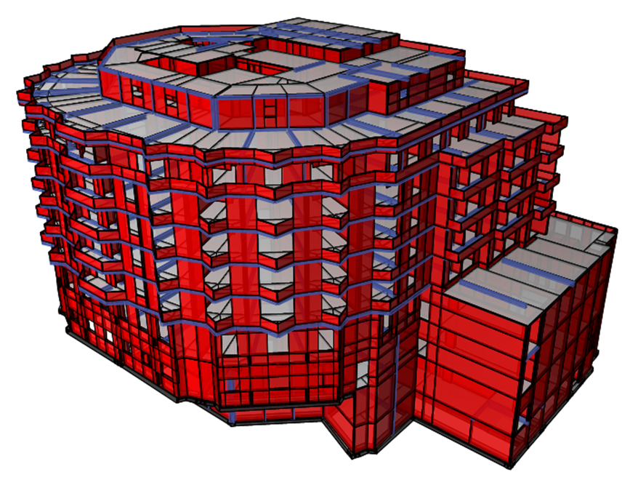
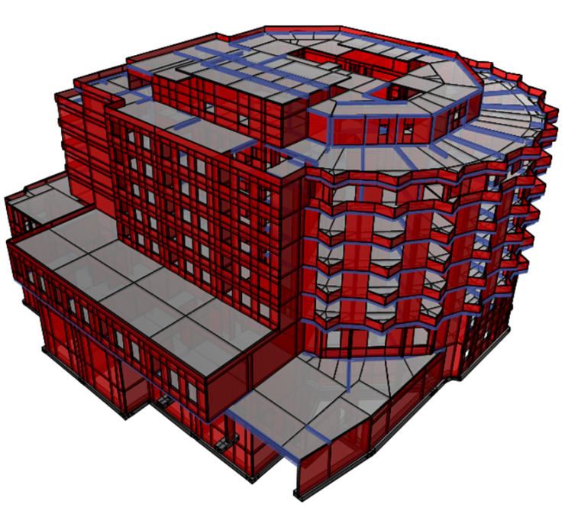
Bolnica Dubrovnik
slabo armirani AB zidovi
stupovi i grede (značajna uzdužna armatura i slaba poprečna arm.)
nepravilnost po visini i u tlocrtu
3. kat kritična etaža

Slide 24
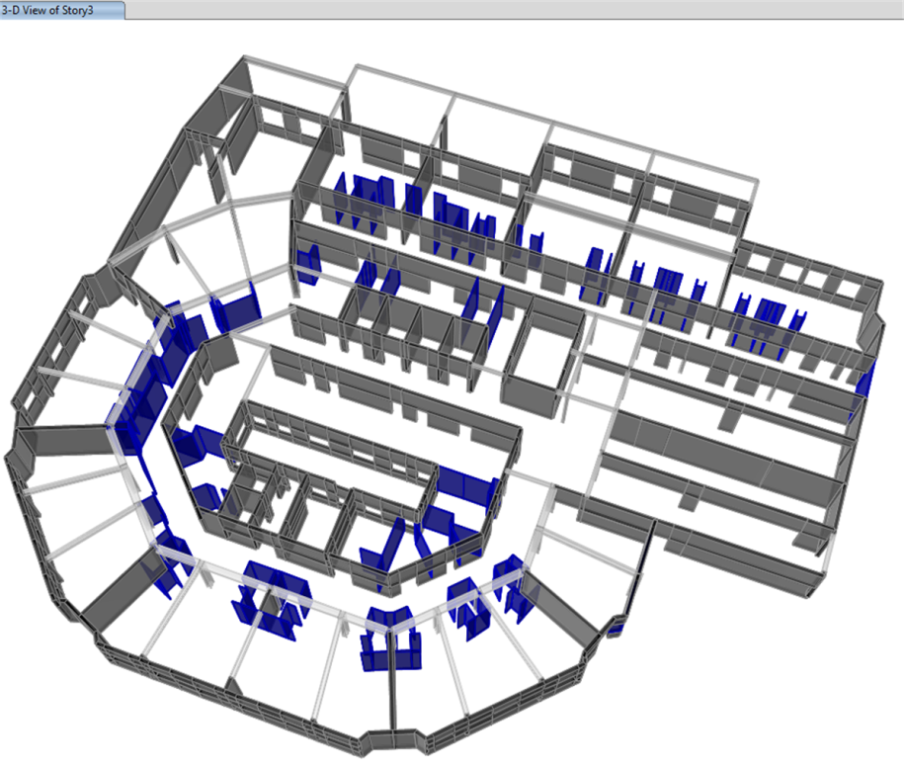
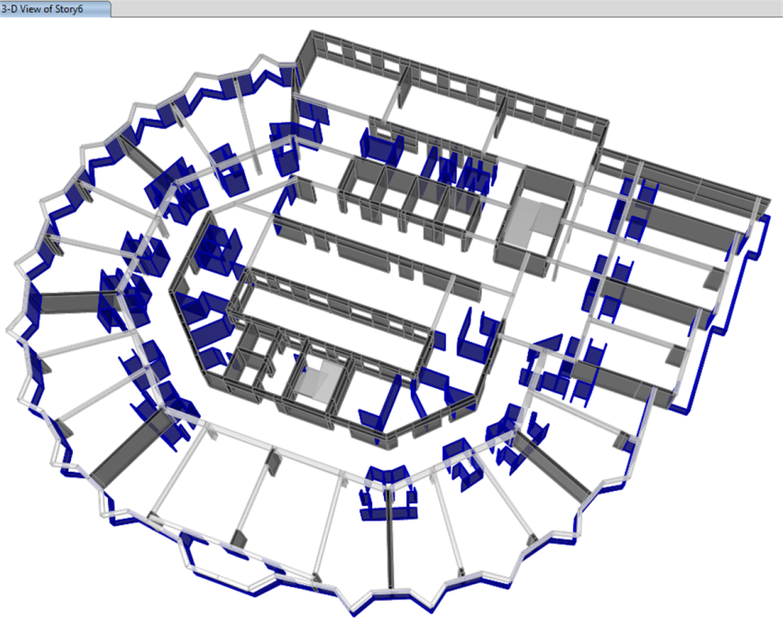
Bolnica Dubrovnik
utjecaj pregradnih zidova
karakteristični tlocrti

Slide 25
Bolnica Dubrovnik

Slide 26
Bolnica Dubrovnik

Slide 27
Bolnica Dubrovnik

Slide 28
Bolnica Dubrovnik

Slide 29
Hvala na pažnji!

